Slide 1
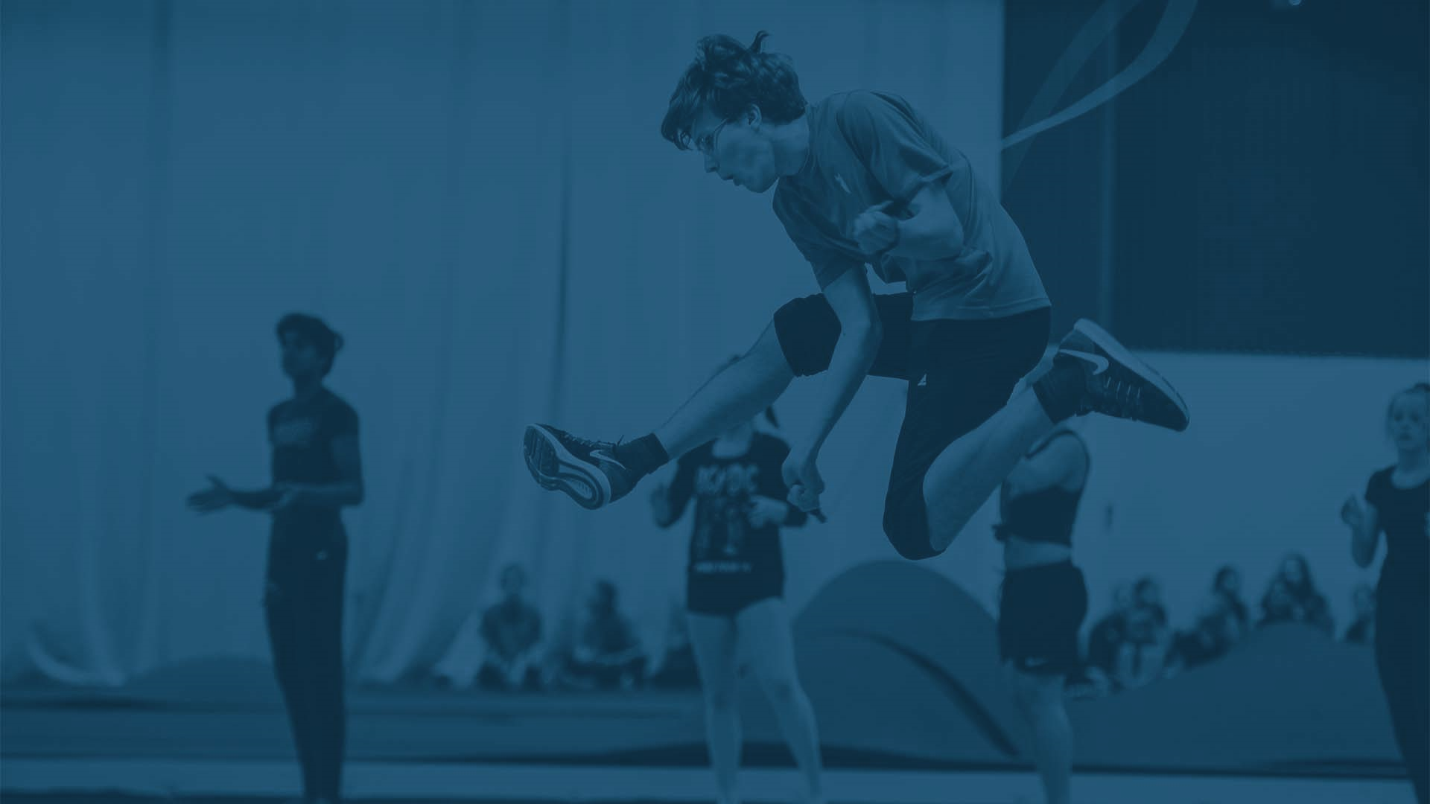
Välkommen till RF-SISU Smålands Inspirationshelg 2023 – Ledare i fokus
Program lördag
10.00 Inspirationsblock (inklusive paus)
12.30 Lunch
13.30 Eget arbete med tillgång till Idrottskonsulent
16.00 Egen tid (Spa för dem som bokat)
19.00 Middag
IDROTTEN GÖR
SVERIGE
STARKARE
Notes:
Bild 1-2, 10 min

Slide 2
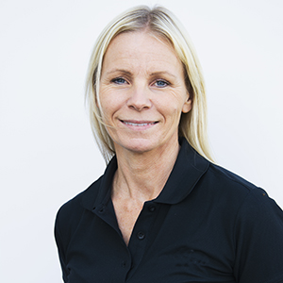
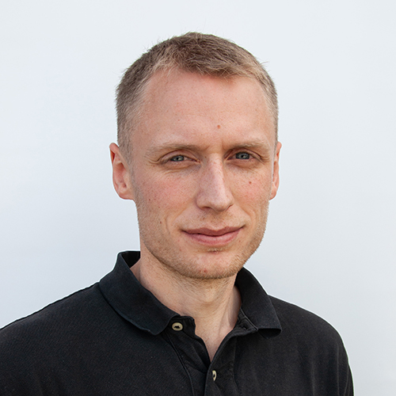
Presentation Vilken idrottsförening, roll och namn? Varför valde jag passet? Vad har jag för förväntningar på förmiddagen
Utbildare RF-SISU Småland:
Maria Hill och Jonathan Johansson
Notes:
Bild 1-2, 10 min

Slide 3
Ledare i fokus
En webbutbildning som riktar sig till dig som är idrottsledare eller föreningsledare. Du får veta mer om vad som motiverar ledare att engagera sig, vad som är bra att tänka på vid rekrytering och behålla, och framför allt hur du och andra i föreningen kan gå från ord till handling för att rekrytera och behålla fler ledare till olika uppdrag. Utbildningen innehåller text reflektionsfrågor, övningar och filmer.
IDROTTEN GÖR
IDROTTEN GÖR
SVERIGE
SVERIGE
STARKARE
STARKARE
Notes:
Bild 3-4, 5 min
Läs texten och presentera utbildningen. Utbildning på 4-5 timmar, därav fortsätter arbetet för vissa under eftermiddagen, söndagen eller på hemmaplan.

Slide 4
Program
Skatta ditt nuläge
Utbildningens avsnitt
Nuläge
Hur står det till med attraktiviteten?
Det du ger energi växer
Besvärliga motigheter eller begärliga möjligheter?
Om att rekrytera och behålla
Från sagt till gjort
Avslutning och lästips
IDROTTEN GÖR
IDROTTEN GÖR
SVERIGE
SVERIGE
STARKARE
STARKARE
Notes:
Bild 3-4, 5 min.
Skatta ditt nuläge 10 min (start 10:15)
Avsnitt 1. Reflektera nuläge 10 min (start 10:25)
Avsnit 2. Vad motiverar ledare till ideellt engagemang?
Film 10 min + reflektion smågrupper 3 min – storgrupp 7 min. (start 10:35)
Drivande krafter – Jonathan 2 min (start 10:55)
Hindrande krafter – Maria 2 min
Reflektionsfrågor – 10 min smågrupper, 10 min storgrupp
Paus 10 min
(start 11:30) Avsnitt 3. Presentera avsnitt – Jonathan (Reagera, förebygg och främja + roliga eller jobbiga uppgifter) 5 min
Föreningens kraftkällor – Mia (pengabrist och engagemangsbrist + framtidens revisorer) 5 min
Att ge saker energi – Mia (projekt som arbetsform) 5 min
Reflektionsfrågor – smågrupper 20 min + storgrupp 10 min
(Start 12:15) Avslutning/presentation av material samt utbildningens fortsättning (slut 12:30)

Slide 5
PAUS
Varje dag tar vi ännu ett steg på resan mot en mer nyfiken och välkomnande idrott där fokus på utveckling gör att fler blir motiverade att hålla igång hela livet. I en sådan idrott får alla chansen att nå sin fulla potential.
IDROTTEN GÖR
IDROTTEN GÖR
SVERIGE
SVERIGE
STARKARE
STARKARE
Notes:
5 min paus sen eget arbete.

Slide 6
Bra jobbat!
Fika finns utanför, ni som bokat hotellets spa får information i receptionen Gemensam middag kl. 19.00
Program söndag
09.00- 11.00 Föreläsning Chris Härenstam 11.00- 12.30 Eget arbete
12.30 Lunch och gemensamt avslut
IDROTTEN GÖR
IDROTTEN GÖR
SVERIGE
SVERIGE
STARKARE
STARKARE

